Slide 1
组会
2025/11/24

Slide 2
工作列表
APD+PPD
  Chicane2改成dogleg；
  C-/S-chicane1对比；
束流驱动APD
  文章
  进一步优化witness参数
CSR
  线性CSR条件验证
十号厅
  调束软件测试
  实验设计
  根据AM4磁测数据计算束流轨迹

Slide 3
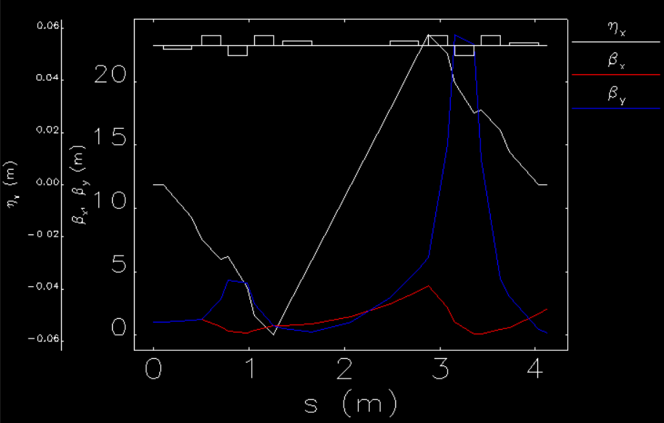
Chicane2改为dogleg
Dogleg parameters：
R56=-0.7 mm
T566=-0.5 mm
R51=6.4e-8
R52=0.11 um

Slide 4
Chicane2改为dogleg
扫描不同T566对束流流强分布的影响，T566越小，束流头部流强越高；
打开CSR，束流能谱发生变化，效果为头部流强变高，尾部流强变低。
CSR off
CSR on
T566=-0.1 mm
T566=-0.5 mm
T566=-0.1 mm
T566=-0.5 mm
T566=-1.0 mm
T566=-5.0 mm
T566=-1.0 mm
T566=-0.05 mm

Slide 5
T566=-0.5 mm：CSR off vs CSR on
Dogleg exit
PPD exit
Beam size and center in PPD
(a=100 um, b=250 um)
slice_es=0.37%
es=2.04%
slice_es=0.41%
es=0.45%
CSR off
slice_es=0.41%
es=2.24%
slice_es=0.46%
es=0.59%
CSR on
切片能散增长源自横向上超出PPD内径的粒子

Slide 6
T566=-0.05 mm vs T566=1 mm
Dogleg exit
PPD exit
继续降低T566，令dogleg出口束流头部流强降低，尾部流强升高，以匹配束流头尾的chirp，结果比头尾流强相等情况小了一点
slice_es=0.42%
es=2.23%
slice_es=0.46%
es=0.58%
T566=-0.05 mm
slice_es=0.43%
es=2.21%
slice_es=0.47%
es=0.57%
T566=1 mm

Slide 7
T566=-0.05 mm：初始为无chirp的高斯束
Dogleg exit
PPD exit
slice_es=0.43%
es=2.58%
slice_es=0.47%
es=0.58%
es=2.62% (0.37%)
es=0.74%
Sig_z0=1um
es=2.22% (0.33%)
es=0.67%
slice_es=0.43%
es=2.27%
slice_es=0.44%
es=0.53%
Sig_z0=2um
发射度增长
3.9 um→17.8 um

